Slide 1
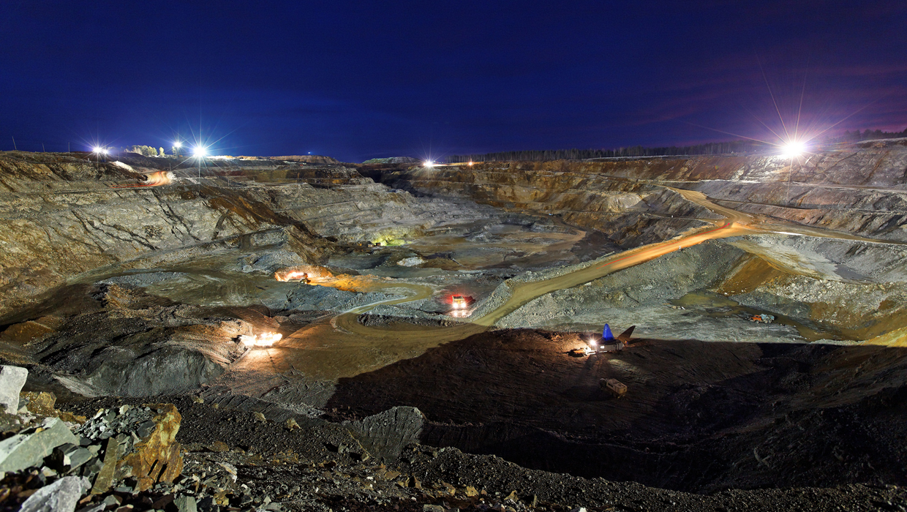

Решения фирмы «1С» для автоматизации планирования и учета горнодобывающих компаний

Slide 2







О компании «Синерго»
Москва
Ростов-на-Дону
Кемерово
Новокузнецк
15 лет на рынке, из них 10 лет занимаемся автоматизацией предприятий горнодобывающей и перерабатывающей промышленности
Более 100 программистов и консультантов специализируются на автоматизации горнодобывающих предприятий

Slide 3












Опыт в горнодобывающей промышленности

Slide 4



















1C:ERP. Управление холдингом + 1С:Горнодобывающая промышленность
Казначейство
Контроль, централизация
и оптимизация денежных потоков
Централизованное
управление закупками
Экономия на масштабах
Контроль и централизация закупок
Управление договорами
Финансовые
коммерческие сделки
Управление процентными
валютными кредитными
рисками
Бизнес-анализ и BSC
Поддержка
принятия решений
Стратегические
факторы успеха
Функции ERP:
РСБУ
Контроллинг
WMS
Бюджетирование
операций и проектов
Эффективный
бюджетный контроль
Снижение OPEX и САРЕХ
Управление корпоративными налогами
Снижение налоговых рисков на уровне холдинга
CRM
MES
ТОиР
HRM
МСФО и управленческая
отчетность
Принятие
инвестиционных решений
Привлечение финансирования
Функции интеграции
Снижение TCO в кросc-системных
и распределенных ИТ архитектурах
Управление горными работами, переработкой и отгрузкой

Slide 5
Производственный учет и отгрузка продукции

Slide 6
Оперативный производственный учет
УПРАВЛЕНЧЕСКИЙ УЧЕТ ERP
УПРАВЛЕНИЕ ГЕОЛОГО-РАЗВЕДОЧНЫМИ
И ГОРНЫМИ РАБОТАМИ
УПРАВЛЕНИЕ ПЕРЕРАБОТКОЙ
УПРАВЛЕНИЕ ОТГРУЗКОЙ ПРОДУКЦИИ
ОПЕРАТИВНЫЙ УЧЕТ ДВИЖЕНИЯ И КАЧЕСТВА ПРОДУКЦИИ
от геологических запасов до отгрузки продукции конечному потребителю
УПРАВЛЕНИЕ ОБОРУДОВАНИЕМ
Учет времени и простоев | Путевые листы | ГСМ | Счетчики | Работа хозтранспорта и спецтехники
УЧЕТ РАБОТЫ СОТРУДНИКОВ
Табелирование | Расстановка | Выработка | Расчет зарплаты | Допуски к оборудованию

Slide 7
Схема планирования производства, поступления и отгрузки продукции
ПЛАНЫ ПРОИЗВОДСТВА
ПЛАНЫ ЗАКУПОК
ПЛАНЫ ПРОДАЖ
Условия
горных работ
Нормы технологических перевозок
ПЛАНЫ ПРОИЗВОДСТВА ГОРНЫХ РАБОТ
ПЛАНЫ ПЕРЕРАБОТКИ
ПЛАНЫ ПОСТУПЛЕНИЯ И ОТГРУЗКИ
Нормы
горных работ
ПЛАНЫ ДОСТУПНОСТИ ОБОРУДОВАНИЯ
НАРАБОТКА ОБОРУДОВАНИЯ И ЗАКАЗЫ НА РЕМОНТ

Slide 8
Управление оборудованием
ПЛАНИРОВАНИЕ ДОСТУПНОСТИ
ЗАЯВКИ НА ТРАНСПОРТ
РЕЗУЛЬТАТЫ
1
  Планирование доступности оборудования и ППР
  Информация о производственных показателях работы оборудования
  План-фактный анализ простоев оборудования
  Учет и анализ ходимости шин
  Информация о наработке оборудования, его узлов и агрегатов
  Учет затрат в разрезе единиц техники
  Автоматизированное формирование планов ППР на основании ремонтных спецификаций, статистических данных и планов работ
НАРЯДЫ НА РАБОТУ ГОРНОГО ОБОРУДОВАНИЯ, ХОЗТРАНСПОРТА И СПЕЦТЕХНИКИ
РЕГЛАМЕНТИРОВАННЫЕ ПРОСТОИ
СОСТАВ ОБОРУДОВАНИЯ, ВЫВОДИМОГО НА СМЕНУ
ПЕЧАТЬ ПУТЕВЫХ ЛИСТОВ
УЧЕТ ВРЕМЕНИ РАБОТЫ И ПРОСТОЕВ
УЧЕТ ШИН
УЧЕТ РАБОТ
УЧЕТ ПОКАЗАНИЙ СЧЕТЧИКОВ
И НАРАБОТКИ
УЧЕТ РАБОТЫ ХОЗЯЙСТВЕННОГО ТРАНСПОРТА И СПЕЦТЕХНИКИ
АНАЛИЗ ЭФФЕКТИВНОСТИ ИСПОЛЬЗОВАНИЯ ОБОРУДОВАНИЯ

Slide 9
Учет и нормирование ГСМ
ОБОРУДОВАНИЕ
СКЛАДЫ И ЗАПРАВЩИКИ
РЕЗУЛЬТАТЫ
ПАРАМЕТРИЗИРОВАННОЕ НОРМИРОВАНИЕ
РАСХОДА ГСМ
ПОСТУПЛЕНИЕ
1
  Учет топлива и ГСМ на складах и заправщиках от поступления до заправки и списания
  Параметризированное нормирование расхода топлива
  План-фактный анализ расхода топлива по оборудованию
  Формирование потребности в топливе и ГСМ на основании производственных планов и статистики потребления
  Отражение расхода топлива и ГСМ в управленческом и регламентированном учете
ПЕРЕМЕЩЕНИЕ
СПИСАНИЕ
ЗАПРАВКА
УЧЕТ РАСХОДА ТОПЛИВА
ЗАМЕРЫ ОСТАТКОВ В РЕЗЕРВУАРАХ
КОРРЕКТИРОВКА ОСТАТКОВ И СЛИВЫ ТОПЛИВА
КОРРЕКТИРОВКА ОСТАТКОВ ГСМ НА СКЛАДАХ И ЗАПРАВЩИКАХ
АНАЛИЗ И ФОРМИРОВАНИЕ ПОТРЕБНОСТИ
УПРАВЛЕНЧЕСКИЙ УЧЕТ ERP

Slide 10
Управление горными и геологоразведочными работами
УЧЕТ ЗАПАСОВ ПОЛЕЗНЫХ ИСКОПАЕМЫХ
РЕЗУЛЬТАТЫ
1
  Учет геологических запасов и остатков к выемке по блокам и лавам
  Информация о производственных показателях горных и геологоразведочных работах
  План-фактный анализ горных работ
  Анализ выполненных горных работ по методике «план по факту» с расчетом норматива работ с учетом фактической расстановки оборудования
  Информация по горным работам с учетом результатов маркшейдерских замеров
  Отражение добычи и горных работ в управленческом и регламентированном учете
НОРМИРОВАНИЕ РАБОТ И ПЕРЕВОЗОК
ОБЪЕМНО-КАЛЕНДАРНОЕ ПЛАНИРОВАНИЕ
СМЕННОЕ ПЛАНИРОВАНИЕ
ОПЕРАТИВНЫЙ УЧЕТ
КОЛИЧЕСТВЕННЫХ И КАЧЕСТВЕННЫХ ПОКАЗАТЕЛЕЙ
МАРКШЕЙДЕРСКИЕ ЗАМЕРЫ, ПОТЕРИ И РАЗУБОЖИВАНИЕ
АНАЛИЗ УЧЕТА ГОРНЫХ РАБОТ
УПРАВЛЕНЧЕСКИЙ УЧЕТ ERP

Slide 11
Управление переработкой продукции
РЕЗУЛЬТАТЫ
НОРМИРОВАНИЕ ПЕРЕРАБОТКИ
1
  Возможность планирования переработки с учетом качества и количества сырья на складах и планового качества и количества сырья
  Информация о количественных и качественных показателях по сырью, продукции и отходах фабрики
  План-фактный анализ переработки
  Отражение результатов переработки в управленческом и регламентированном учете
  Информация о технологических показателях процесса переработки
  Возможность учета по давальческим схемам переработки
СЦЕНАРНОЕ ПЛАНИРОВАНИЕ ПЕРЕРАБОТКИ
ОПЕРАТИВНЫЙ УЧЕТ СЫРЬЯ, МАТЕРИАЛОВ, ПРОДУКЦИИ И ОТХОДОВ
КОРРЕКТИРОВКА ДАННЫХ О КОЛИЧЕСТВЕ И КАЧЕСТВЕ СЫРЬЯ, ПРОДУКЦИИ И ОТХОДОВ
АНАЛИЗ ПЕРЕРАБОТКИ ПРОДУКЦИИ
УПРАВЛЕНЧЕСКИЙ УЧЕТ ERP

Slide 12
Управление качеством продукции
РЕЗУЛЬТАТЫ
ПЛАНЫ ПО КАЧЕСТВУ ДОБЫЧИ, ПЕРЕРАБОТКИ И ОТГРУЗКИ
ЗАЯВКИ НА ОТБОР ПРОБ
КАЧЕСТВО ДОБЫТОЙ
ГОРНОЙ МАССЫ
1
  Информация по отобранным пробам и результатам лабораторных анализов
  Автоматический расчет стоимости отгружаемой продукции на основании качественных характеристик продукции
  Снижение трудозатрат на учета качественных показателей – данные заносятся сотрудниками лабораторий или ОТК один раз и используются во всех контурах учета
  План-фактный анализ по качественным показателям добычи, переработки и отгрузки
  Формирование баланса (углей, металлов)
ОТБОР ПРОБ
КАЧЕСТВО ПОСТУПАЮЩЕЙ
НА СКЛАД ПРОДУКЦИИ
РЕЗУЛЬТАТЫ ИСПЫТАНИЙ
КОРРЕКТИРОВКА КАЧЕСТВА ПРОДУКЦИИ НА СКЛАДАХ
АНАЛИЗ КАЧЕСТВА
ПАСПОРТ КАЧЕСТВА
КАЧЕСТВО СЫРЬЯ И ПРОДУКЦИИ ПЕРЕРАБОТКИ
БАЛАНС
ОТГРУЗКА ПРОДУКЦИИ
РАСЧЕТ ЦЕНЫ ПО КАЧЕСТВУ ПРОДУКЦИИ
ПОСТУПЛЕНИЕ ПРОДУКЦИИ
РЕАЛИЗАЦИЯ ТОВАРОВ
ПОСТУПЛЕНИЕ ТОВАРОВ

Slide 13



Управление складом и отгрузкой продукции
УСТАНОВКА ЦЕН И ПЛАНИРОВАНИЕ ОТГРУЗКИ
РЕЗУЛЬТАТЫ
1
ШИХТОВАНИЕ, ПЕРЕМАРКИРОВКА И МАРК. ЗАМЕРЫ
  Учет процессов шихтования и перемаркировки сырья на складах
  План-фактный анализ отгрузки продукции
  Возможность планирования отгрузки с учетом планов добычи и переработки
  Отражение отгрузки в управленческом и регламентированном учете
  Управление отгрузкой продукции с помощью многоуровневой системы: условия отгрузки – лимиты и разрешения на отгрузку – талоны и карты
  Возможность оперативного анализа отгрузки с разделением единой цены на компоненты: себестоимость продукции, доп. услуги, стоимость доставки
УСЛОВИЯ ОТГРУЗКИ
РАЗРЕШЕНИЯ НА ОТГРУЗКУ
ТАЛОНЫ
КАРТЫ
ДВИЖЕНИЕ ПРОДУКЦИИ
ОТГРУЗКА
ПОСТУПЛЕНИЕ
ПЕРЕМЕЩЕНИЕ
УПРАВЛЕНЧЕСКИЙ УЧЕТ ERP

Slide 14
Поступление, отгрузка и перемещение железнодорожным транспортом
ДИСЛОКАЦИЯ ВАГОНОВ
РЕЗУЛЬТАТЫ
ПОСТУПЛЕНИЯ И ПОДАЧА ВАГОНОВ
ЭТРАН
1
  Учет движения вагонов от отправления грузоотправителем до доставки грузополучателю
  Интеграция с весовым оборудованием для исключения человеческого фактора в учете
  Расчет стоимости за простой вагонов на путях необщего пользования
  Планирование отгрузки с учёта данных о дисклокации вагонов, их состояния и остаточного пробега
  Расчет стоимости за услуги перевозчиков
  Интеграция с ЭТРАН в режиме обмена сообщениями 410 или в режиме АСУ-АСУ
  Анализ эффективности погрузо-разгрузочных работ и грузовых операций
  Информация по маневровым работам собственного и наемного жд транспорта
ПОДКЛЮЧЕНИЕ ВЕСОВОГО ОБОРУДОВАНИЯ
РАЗГРУЗКА, ПОГРУЗКА И ПЕРЕМЕЩЕНИЕ ВАГОНОВ
УСЛОВИЕ ОТГРУЗКИ И РАЗРЕШЕНИЯ НА ОТГРУЗКУ
ФОРМИРОВАНИЕ ОТПРАВОК И УБОРКА ВАГОНОВ
ПАСПОРТ КАЧЕСТВА
РАСЧЕТ ЦЕНЫ
ПО КАЧЕСТВУ
ОТГРУЗКА И КОРРЕКТИРОВКА ОТГРУЗКИ Ж/Д ТРАНСПОРТОМ
ДОСТАВКА ВАГОНОВ
ДОКУМЕНТЫ УПРАВЛЕНЧЕСКОГО УЧЕТА ERP

Slide 15
Отгрузка, поступление и перемещение продукции автотранспортом
УСЛОВИЯ ОТГРУЗКИ
РЕЗУЛЬТАТЫ
1
  Учет поступающего и отправляемого автотранспорта
  Учет перемещение продукции автотранспортом
  Интеграция с весовым оборудованием для исключения человеческого фактора в учете
  Расчет стоимости за услуги перевозчиков
  Планирование отгрузки с учёта данных о дисклокации вагонов, их состояния и остаточного пробега
  Контроль максимально допустимой загрузки на ось для снижения штрафных санкций
РАЗРЕШЕНИЕ НА ОТГРУЗКУ
РАЗРЕШЕНИЕ НА ВОЗВРАТ
КОНТРОЛЬ МАКСИМАЛЬНО ДОПУСТИМОЙ НАГРУЗКИ НА ОСЬ И СПЕЦРЕЗАРЕШЕНИЙ
ПОДКЛЮЧЕНИЕ ВЕСОВОГО ОБОРУДОВАНИЯ
ПОСТУПЛЕНИЕ
ОТПРАВКА
ВОЗВРАТ
ПЕРЕМЕЩЕНИЕ
ПАСПОРТ КАЧЕСТВА
РАСЧЕТ ЦЕНЫ ПО КАЧЕСТВУ
ДОКУМЕНТЫ УПРАВЛЕНЧЕСКОГО УЧЕТА ERP

Slide 16
Отгрузка водным транспортом
РЕЗУЛЬТАТЫ
УСЛОВИЕ ОТГРУЗКИ И РАЗРЕШЕНИЕ НА ОТГРУЗКУ
1
  Учет отгрузки водным транспортом
  Автоматический расчет массы груза на основании осадки судна
РАСЧЕТ МАССЫ ГРУЗА
РАСЧЕТ ПО ОСНАСТКЕ СУДНА
ВЗВЕШИВАНИЕ
ОТГРУЗКА ВОДНЫМ ТРАНСПОРТОМ И ФОРМИРОВАНИЕ ГУ-30
ПАСПОРТ КАЧЕСТВА
РАСЧЕТ ЦЕНЫ ПО КАЧЕСТВУ
ДОКУМЕНТЫ УПРАВЛЕНЧЕСКОГО УЧЕТА ERP

Slide 17
Учет работы сотрудников и расчет зарплаты на основании оперативного учета
КАДРОВЫЙ УЧЕТ
РЕЗУЛЬТАТЫ
1
  Возможность автоматического формирования табеля учета рабочего времени сотрудников на оборудовании с учетом информации по простоям
  Расчет выработки по бригадам и сотрудникам с возможностью расчета расценки и сдельной заработной платы на основании данных оперативного учета
  Расчет премий и доплат на основании данных оперативного учета
РАССТАНОВКА СОТРУДНИКОВ ПО ОБОРУДОВАНИЮ
ФОРМИРОВАНИЕ СОСТАВА БРИГАД
УЧЕТ РАБОЧЕГО ВРЕМЕНИ СОТРУДНИКОВ
ФОРМИРОВАНИЕ ТАБЕЛЯ РАБОЧЕГО ВРЕМЕНИ
РАСЧЕТ ВЫРАБОТКИ БРИГАД И СОТРУДНИКОВ
РАСЧЕТ СДЕЛЬНОЙ ЗАРАБОТНОЙ ПЛАТЫ И ПРЕМИЙ

Slide 18
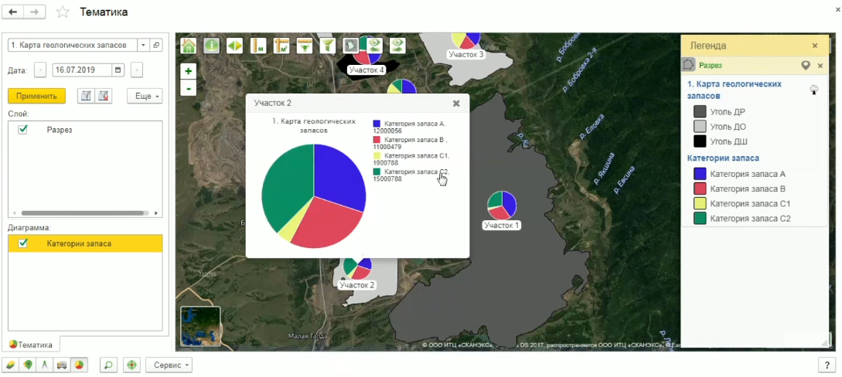
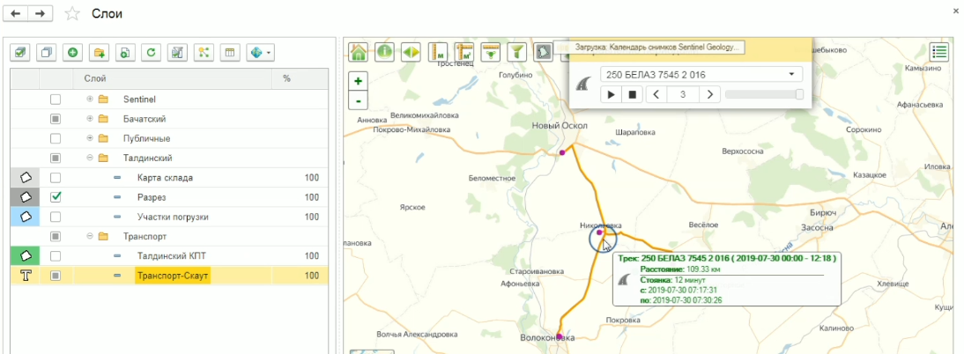
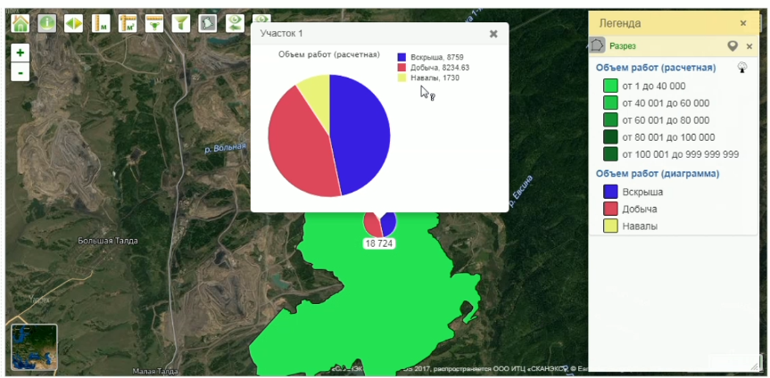
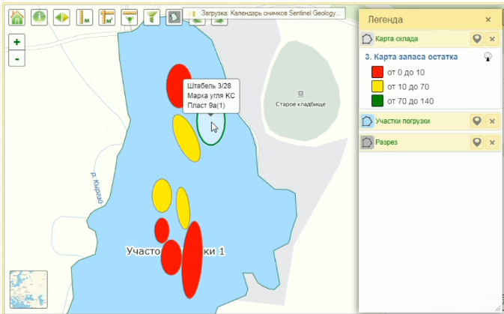

Интеграция с 1С:ГИС
Запасы полезных ископаемых
Объемы выполненных работ
Склады полезных ископаемых
Интеграция с системами диспетчеризации оборудования в одном окне

Slide 19
Производственная безопасность, охрана труда и экология

Slide 20
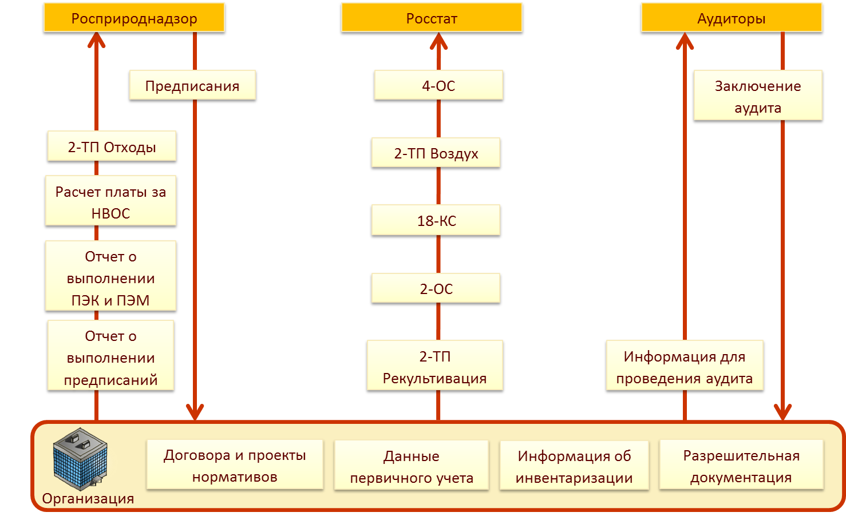
1С:Производственная безопасность. Охрана Окружающей Среды

Slide 21
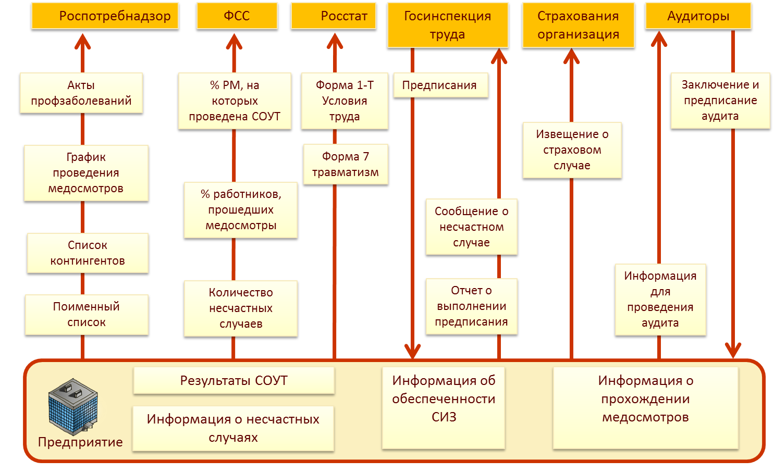
1С:Производственная безопасность. Охрана труда

Slide 22
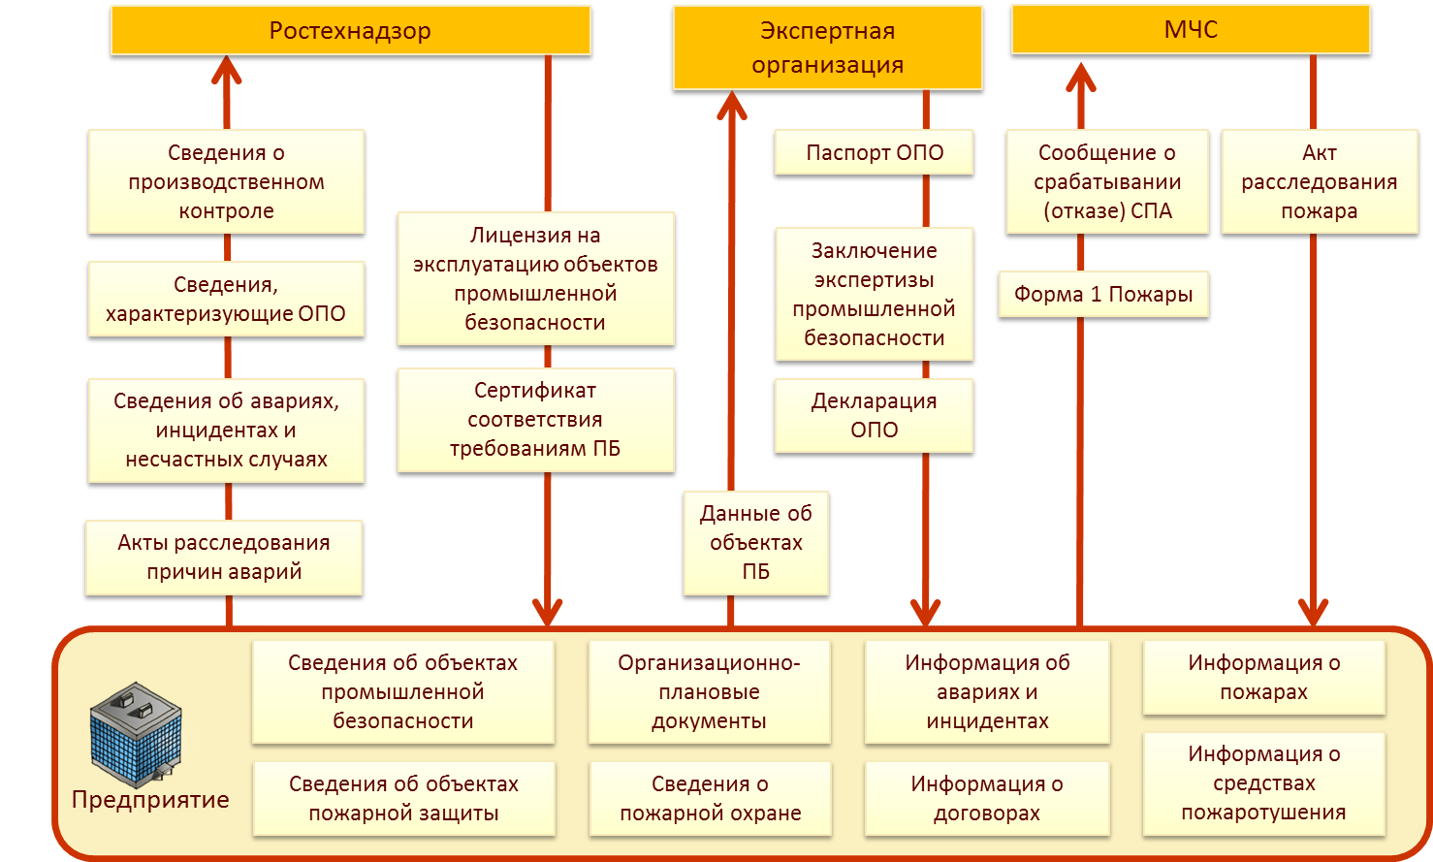
1С:Производственная безопасность. Промышленная и пожарная безопасность

Slide 23
Управление ТМЦ и закупками. Продажи

Slide 24

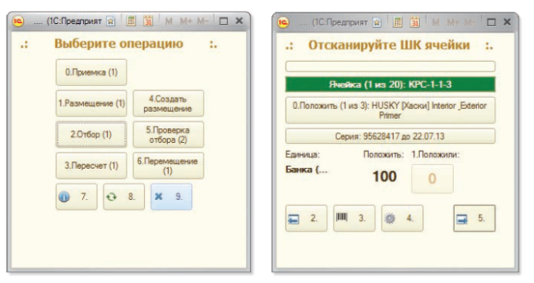
Управление складом и запасами
сложная иерархическая структура складов
адресное хранение товаров и материалов позволяет управлять
раскладкой по местам хранения при поступлении, сборкой с мест
хранения при отгрузке, перемещением и разукомплектацией
создание рабочих зон для оптимального доступа к складским
ячейкам, формирование порядка обхода складских ячеек
многошаговый процесс инвентаризации товара, включающий
формирование приказов на инвентаризацию, выдачу распоряжений
на пересчет остатков, раздельное отражение излишков и недостач
упрощенное и расширенное поддержание запасов на складе
учет многооборотной тары
управление перемещением товаров между
складами и помещениями
учет товаров на складах в разрезе серий и сроков годности
управление доставкой
товарный календарь
мобильные рабочие места работников складов

Slide 25
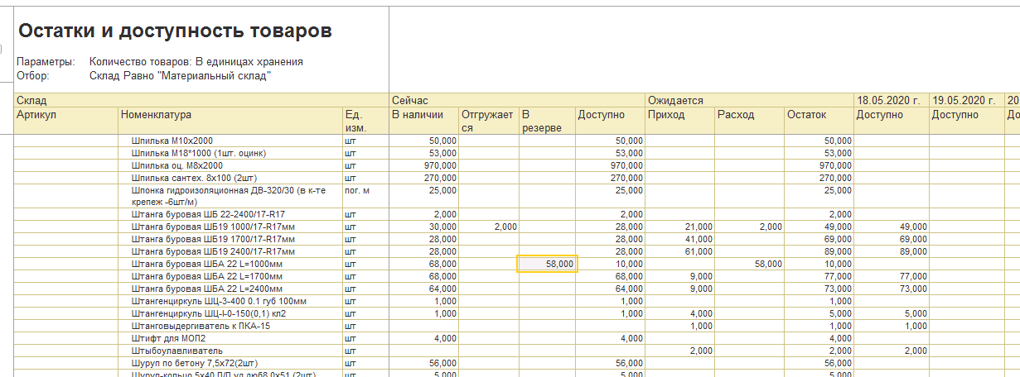
Управление складом и запасами.
Обособленный учет и резервирование потребностей

Slide 26
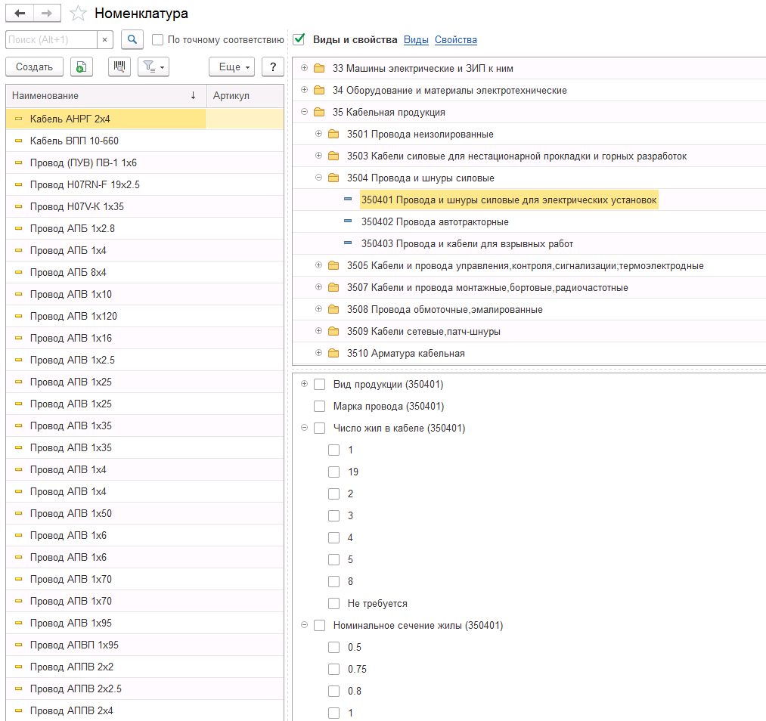
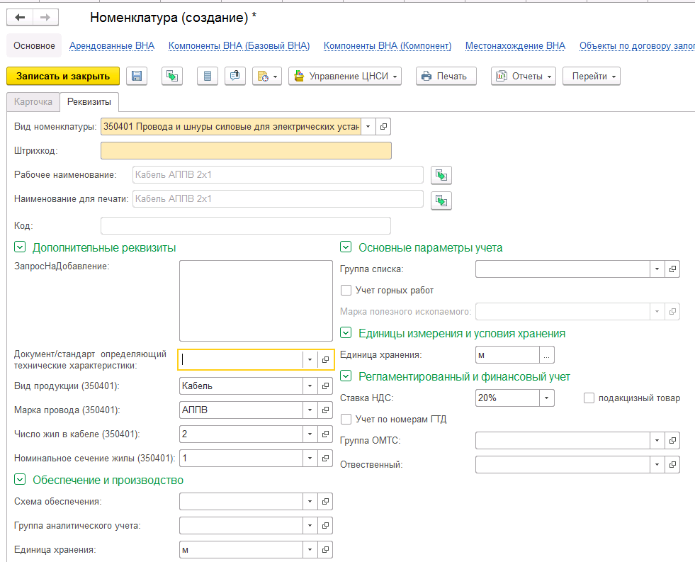
Управление НСИ
Расширенная классификация номенклатуры
Формирование наименований по правилам исходя из указанных свойств;

Slide 27
Формирование потребности в закупке
Нормируемые материалы
ПЛАНЫ ПРОИЗВОДСТВА ГОРНЫХ РАБОТ
Нормативы списания
Ремонтные мероприятия
Прочие работы и списания
План потребления

Slide 28
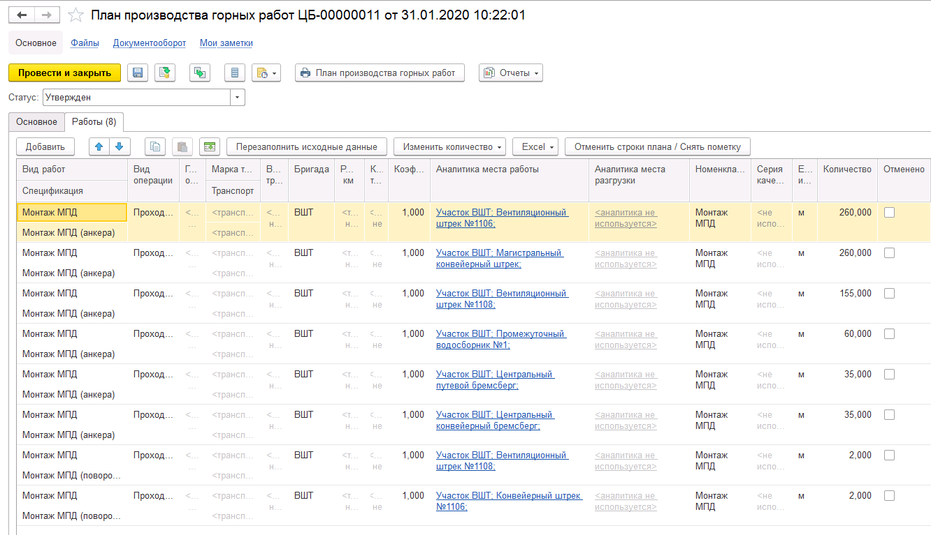
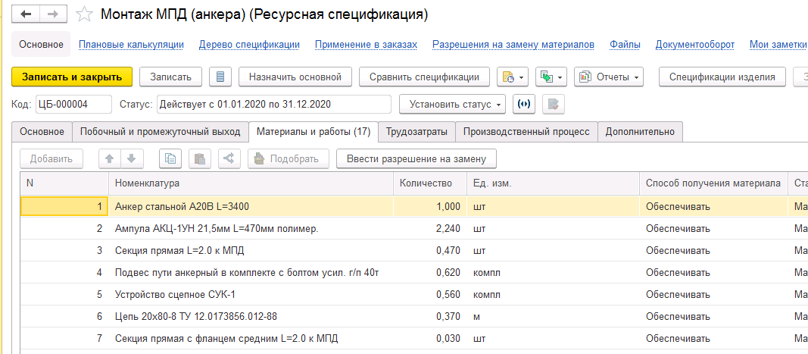
Формирование потребности.
Нормируемые материалы
План производства как источник для планового списания;

Slide 29
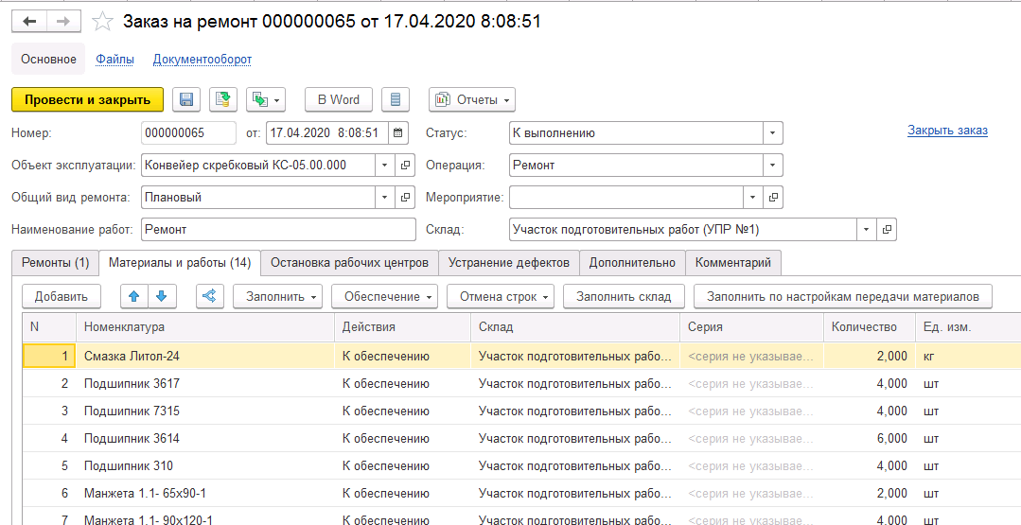
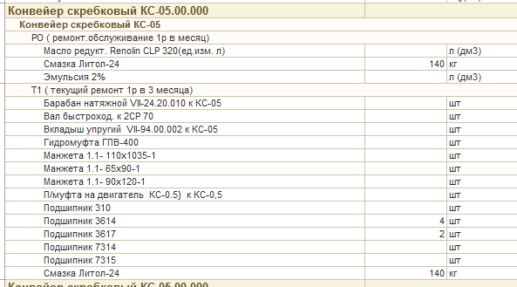
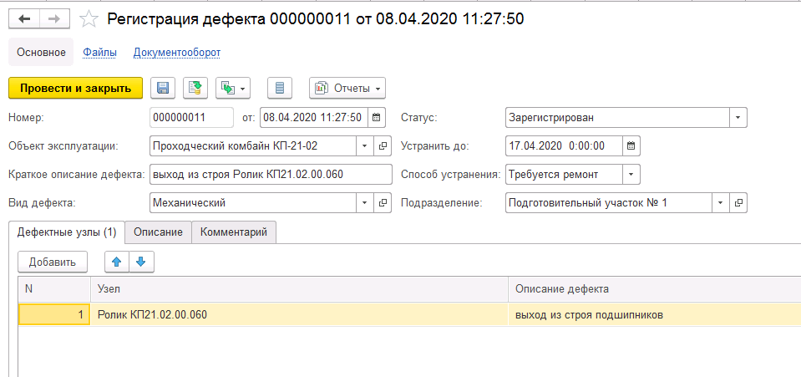
Формирование потребности
Учет ремонтной деятельности в потребности
Классифицировать объектов ремонта
Отслеживается состояние объектов ремонта
Ремонтное производство и планирование запасов по результатам дефектации
Привязка остатков запчастей к оборудованию

Slide 30
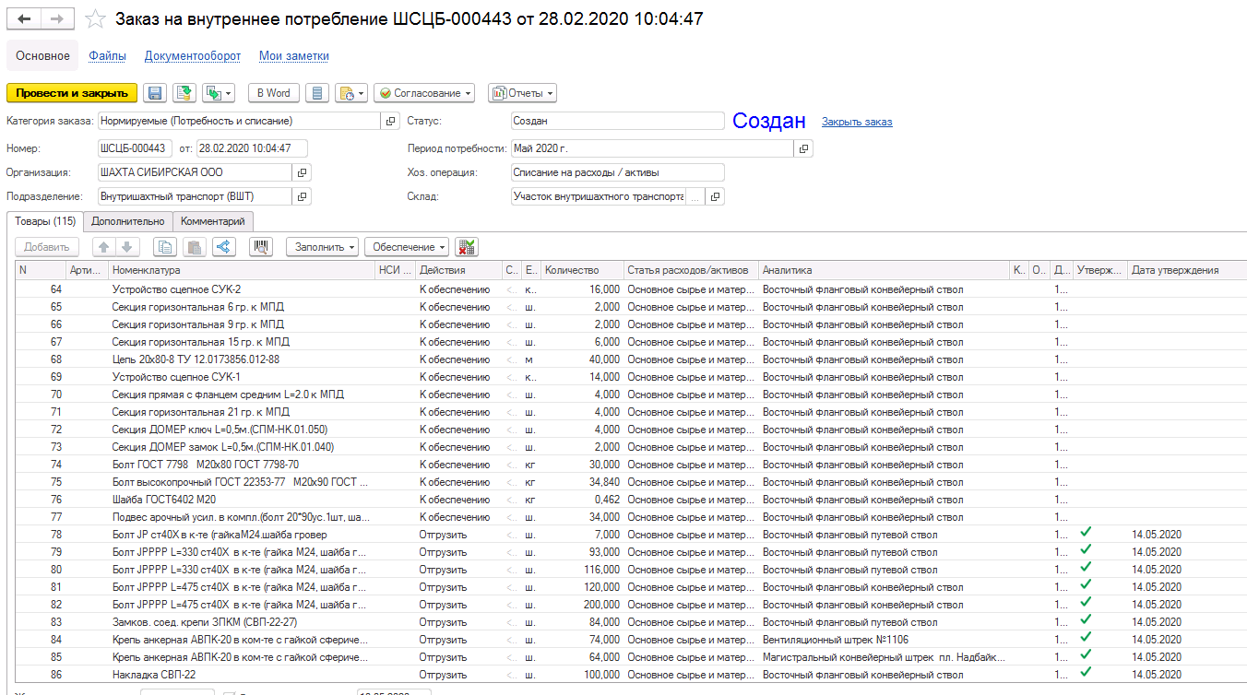
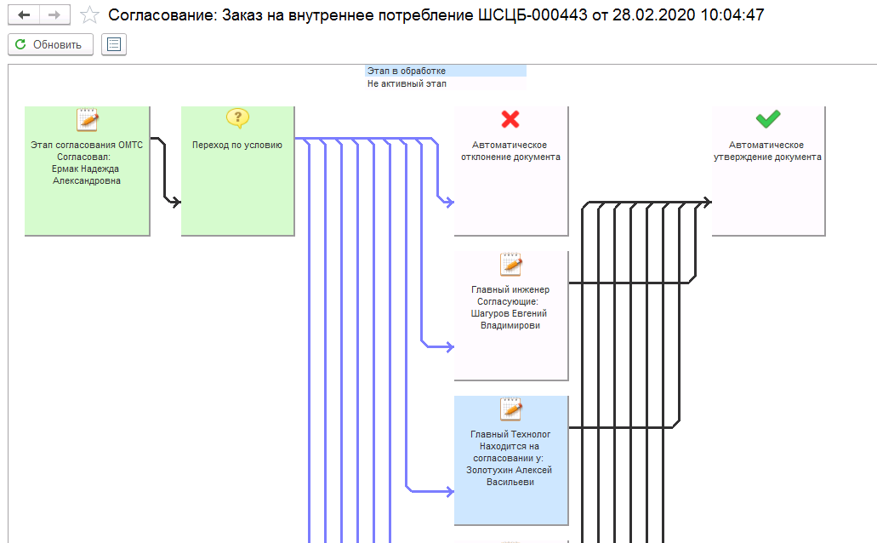
Формирование потребности.
Прочие работы и списания

Slide 31
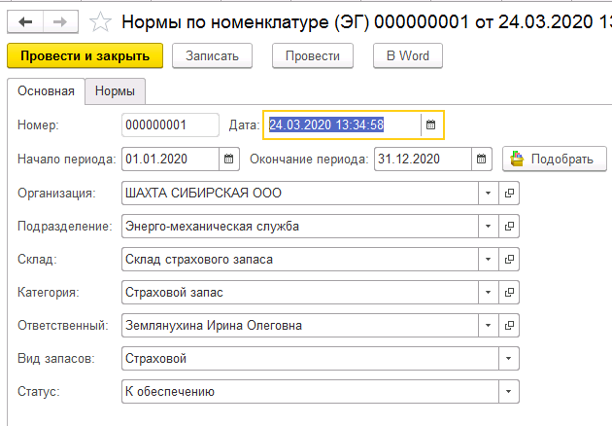
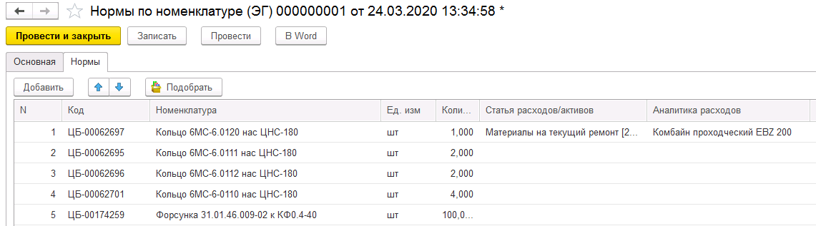
Формирование потребности
Учет аварийных, страховых и не снижаемых запасов в привязке к подразделению, складу и единице оборудования

Slide 32
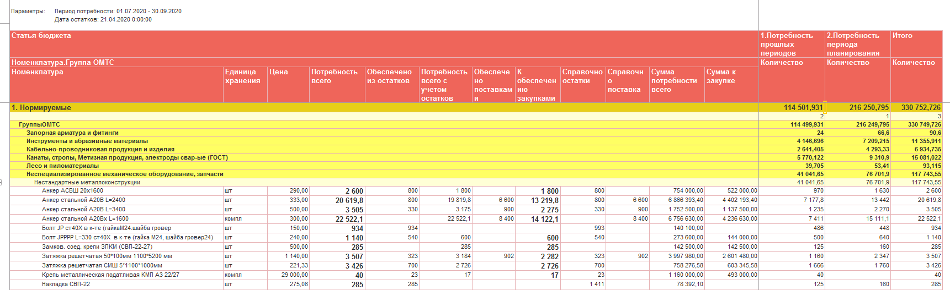
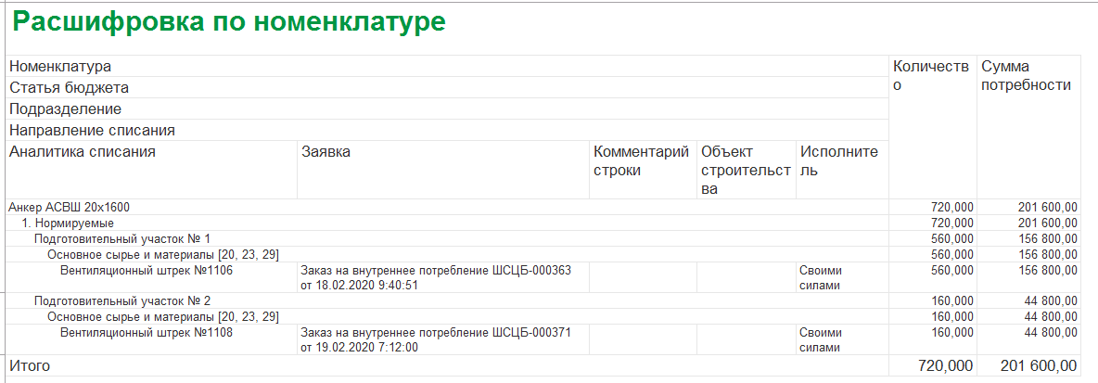
Формирование бюджета закупок
Формирование бюджета закупки с учетом не исполненной потребности, остатков на складах, плановых поступлений
Расшифровка потребности до заявки

Slide 33
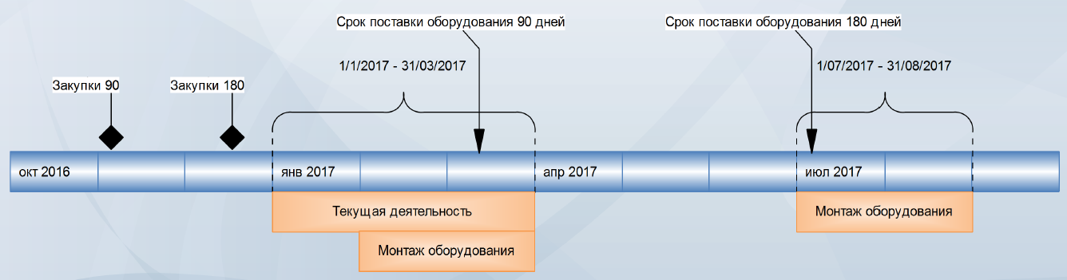
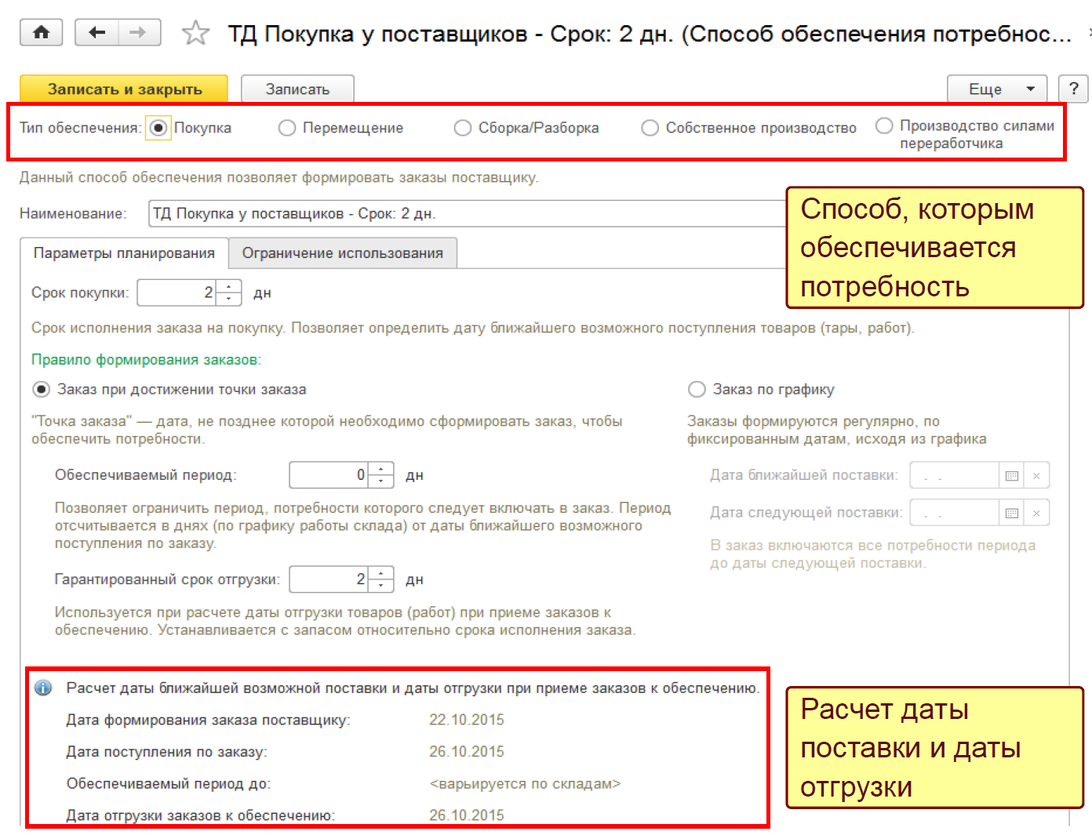
Формирование плана закупки
Указания способа обеспечения дефицита с точностью до номенклатурной позиции
Формирование плана закупки с учетом сроков поставки
Формирование заказов на собственные производства

Slide 34
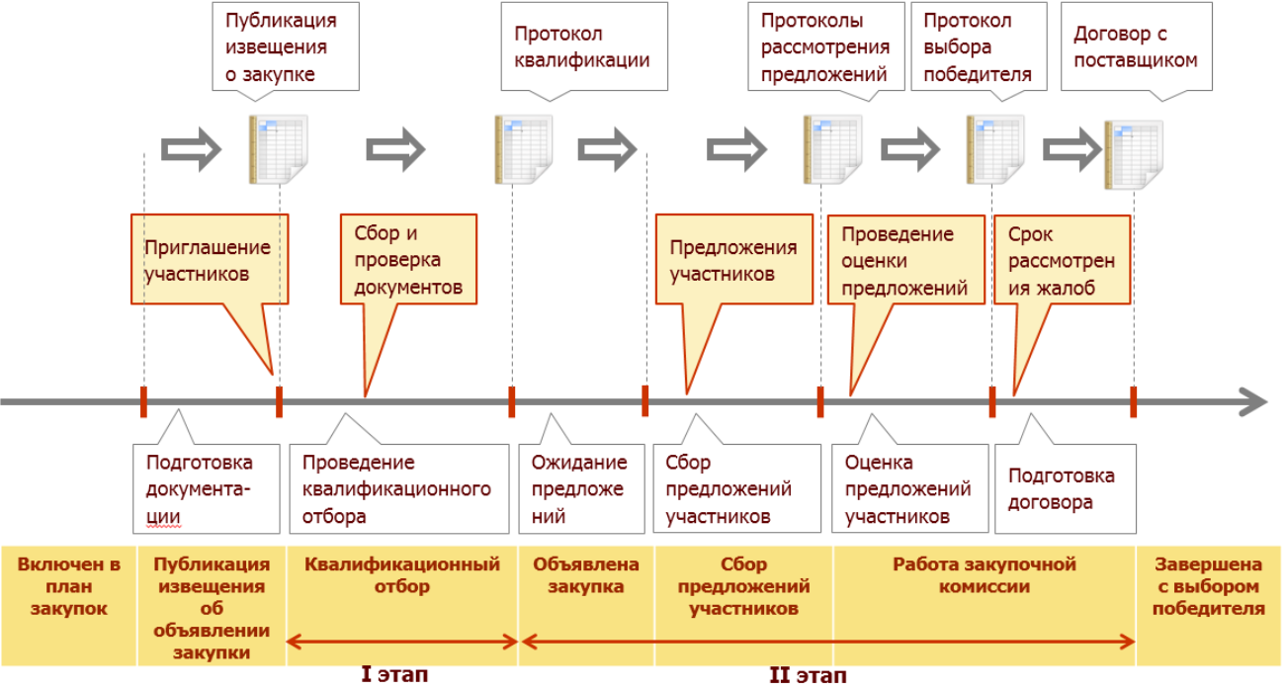
Корпоративные закупки
План закупок

Slide 35
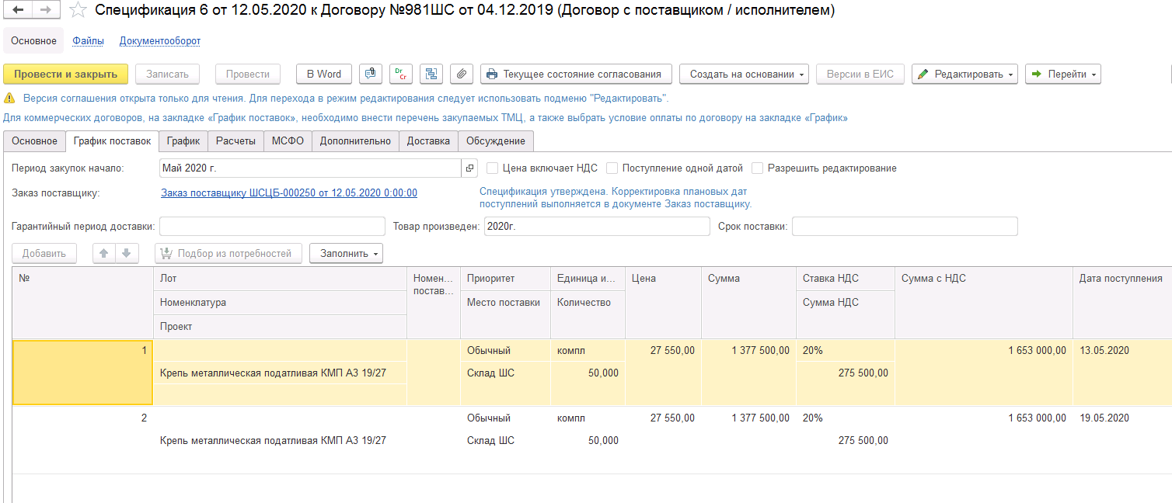
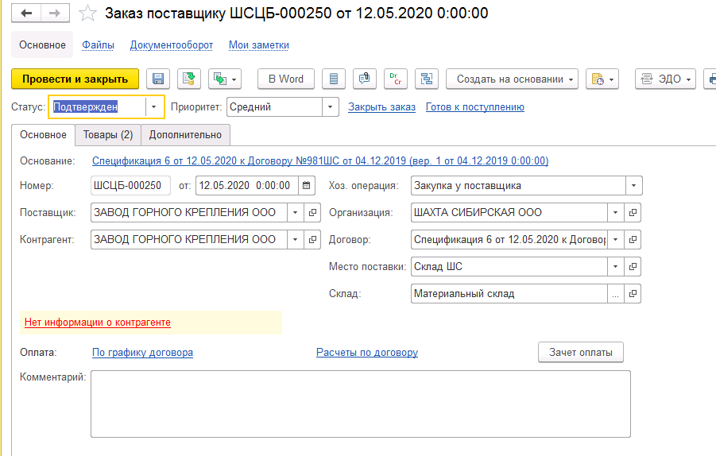
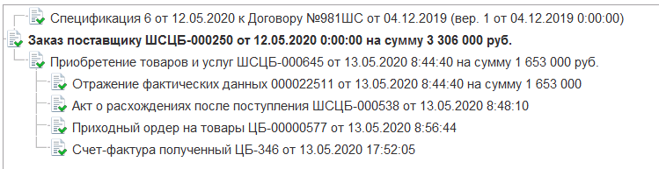
Работа с поставщиками

Slide 36
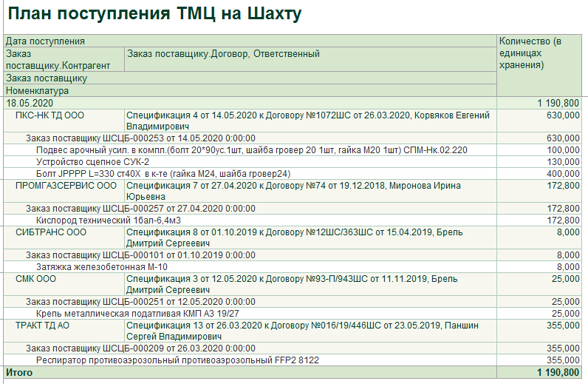
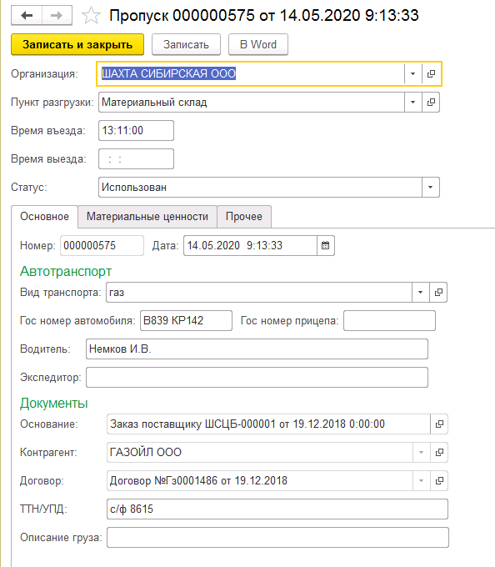
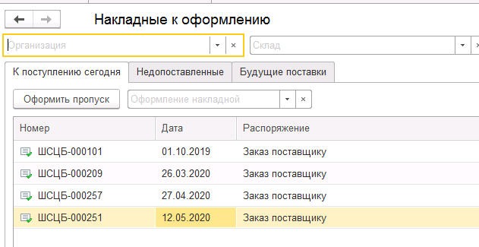
Работа с поставками

Slide 37
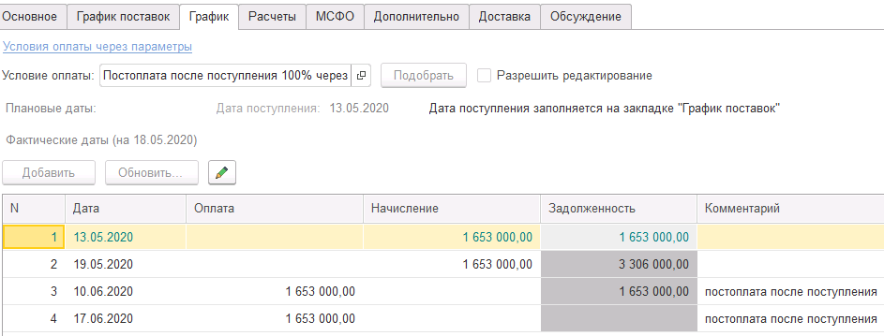
Формирование графика движения ДС по данным поступлений
Плановые поставки
Правила оплаты
Фактические поступления
Казначейство

Slide 38
Управление продажами и CRM
ПЛАН ПРОДАЖ
Управление взаимоотношениями с клиентами
Конкурсные процедуры
Управление сделками
Оптовые продажи
Претензионная работа
Управление денежными средствами

Slide 39
Регламентированный и управленческий учет

Slide 40
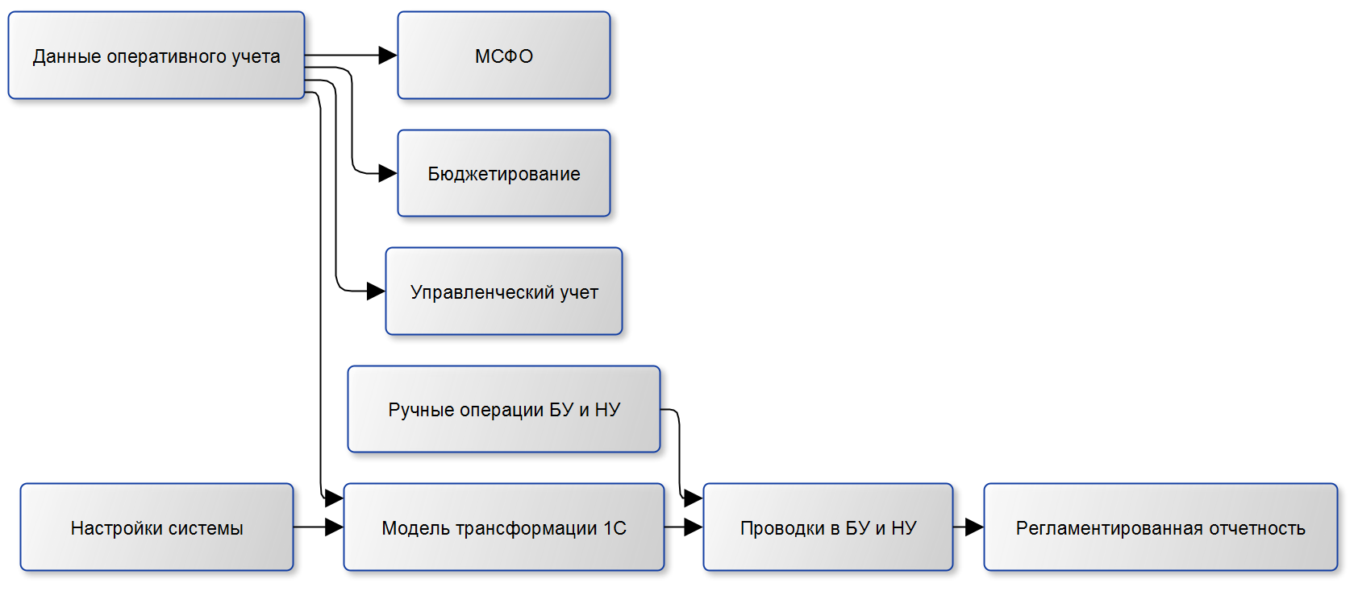
Регламентированный учет
Возможности подсистемы
Удобный функционал для автоматизации бухгалтерского и налогового учета, включая подготовку обязательной (регламентированной) отчетности в организации в соответствии с действующим законодательством Российской Федерации
Поддерживает бухгалтерский
и налоговый учет деятельности организаций с обособленными подразделениями, как выделенными,
так и не выделенными на отдельный баланс
Состав счетов, организация аналитического, валютного, количественного учета на счетах соответствуют требованиям законодательства по ведению бухгалтерского учета и отражению данных в отчетности
Контролирующая роль бухгалтера

Slide 41
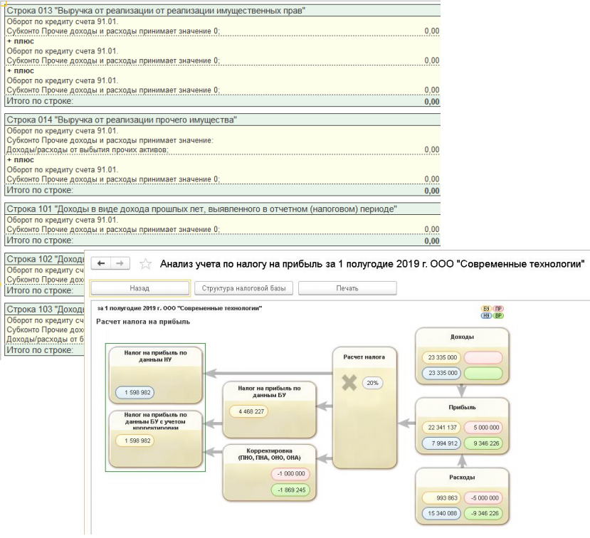
Регламентированный учет
Подсистема «Налоговый мониторинг»
Наглядная расшифровка взаимосвязи показателей деклараций;
Последовательная расшифровка до учетного документа
60% показателей для налога на прибыль
100% показателей для имущества и НДС

Slide 42
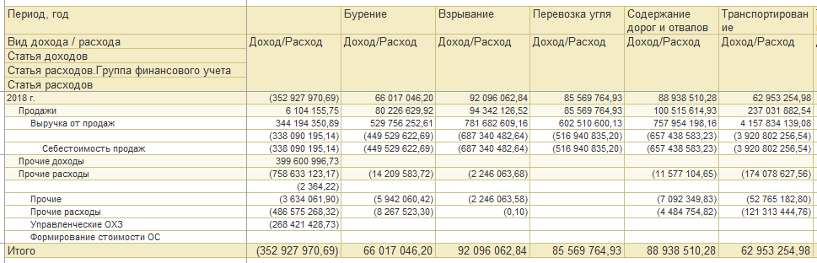
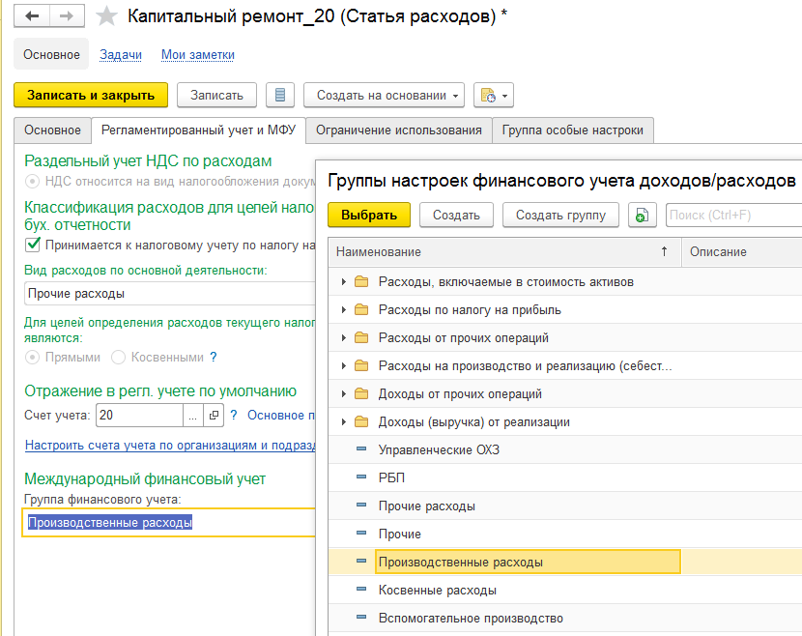
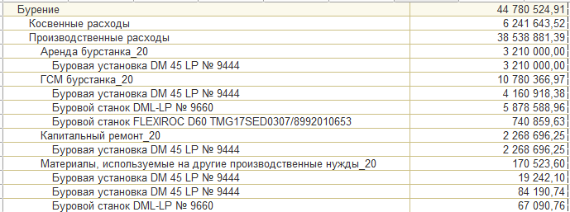
Управленческий учет
С помощью учета по направлениям деятельности реализован учет доходов и расходов по процессам
Статьи расходов определяют методику учета с помощью групп финансового учета
Учет прямых расходов процесса реализован с точностью до статьи и аналитики расхода

Slide 43
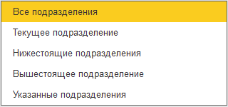
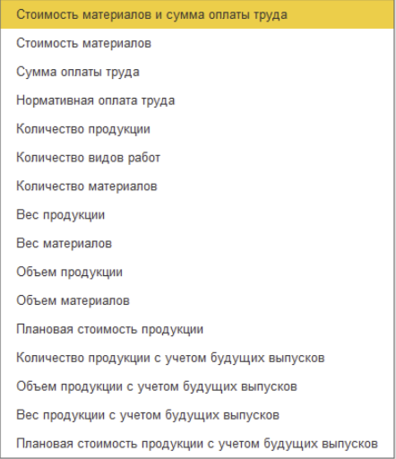
Расчет себестоимости (производственные операции)
Учет операций основного, вспомогательного и обслуживающего производства.
Учет выполненных работ между подразделениями организации
Поддержка различных методов расчета себестоимости, в т.ч.:
Попроцессный метод,
Попередельный метод,
Позаказный метод,
Партионный метод.
Возможность закрытия затрат между подразделениями по методу «статья в статью»
Использование иерархической структуры производства при распределении
Использование различных баз распределения
Учет дополнительных расходов (например, расходов на доставку)

Slide 44
МСФО

Slide 45
МСФО
Четыре способа отражения операций в учете МСФО
Общества, ведущие учет в
1C:ERP Управление Холдингом
Общества, ведущие учет в других программных продуктах
Формы сбора данных
(ОСВ, Trial balance)
Проводки регламентированного учета
Трансляция
Трансформация
Параллельный учет
Проводки МСФО
Отчетность МСФО
(ОСВ, Trial balance)
Документы РСБУ
Документы МСФО
Данные регистров оперативного учета
Корректируют показатели (строки ОСВ)
Трансформационные поправки МСФО
Проводки МСФО по шаблону
Документы МСФО

Slide 46
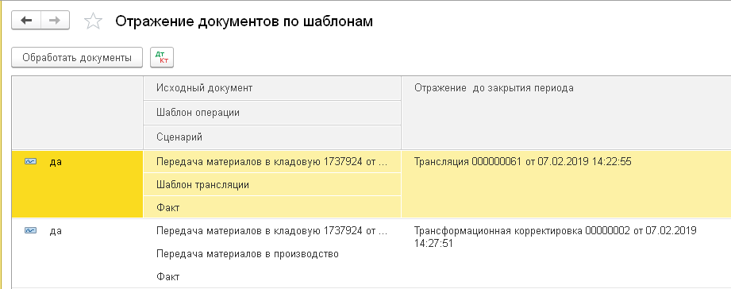
МСФО
Проводки МСФО могут формироваться по шаблону в момент проведения документа РСБУ
В момент проведения документов РСБУ можно формировать трансформационные корректировки «на лету»
Проведение документов регламентированного учета
Проводки МСФО
(Трансформационная корректировка по шаблону)
Источник данных для трансформационной корректировки – проводка регламентированного учета
Проводки МСФО
(документ «Трансляция»)

Slide 47

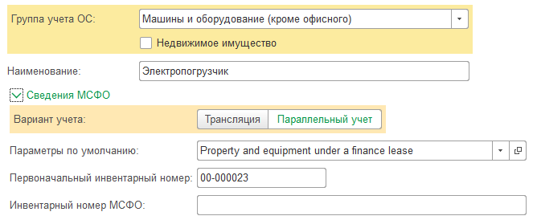
МСФО
Параллельный учет по выборочным объектам
Параллельный учет
16 областей параллельной оценки, в которых предусмотрено свыше 50 типовых операций, часть из которых автоматические:
учет внеоборотных активов
учет финансовых инструментов по амортизированной
и справедливой стоимости, лизинг выданный и полученный
резервы по МПЗ и сомнительным долгам
приобретение и выбытие бизнеса
консолидационные корректировки и исключение ВГО
Здания и сооружения
Машины и оборудование
Транспорт
Трансляция

Slide 48
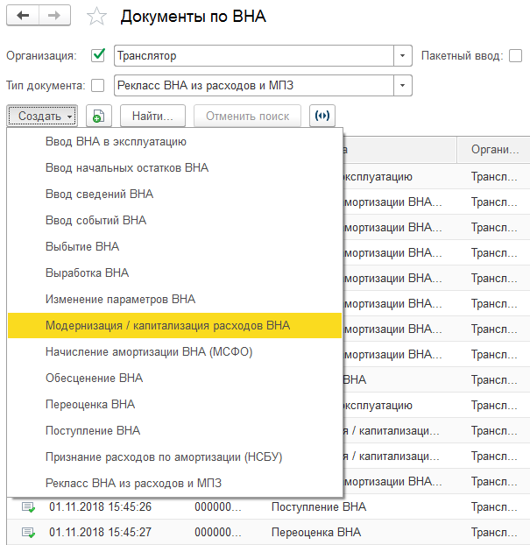
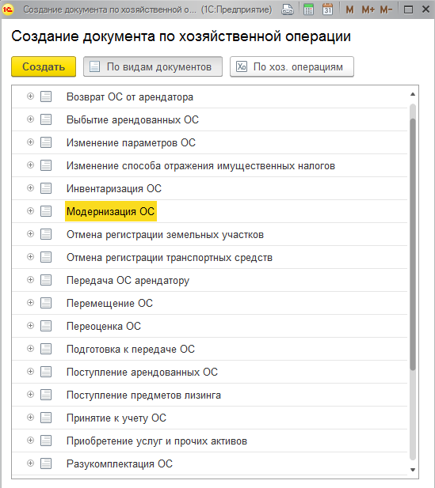
МСФО
Расширенные возможности параллельного учета основных средств

Slide 49
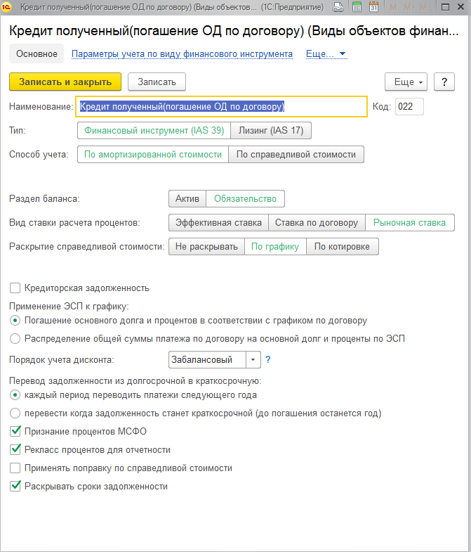
МСФО
Ключевые возможности параллельного учета финансовых инструментов
Начисление дисконта по долгосрочным договорам и его амортизация
Включение расходов (комиссий, страховок и т.п.) в процентную ставку и признание их расходом в течение срока действия договора
Автоматическая переоценка котируемых финансовых инструментов в соответствии с актуальными котировками
Пересчет начислений процентов по эффективной ставке по договорам с отсрочкой выплаты процентов
Перевод задолженности из долгосрочной в краткосрочную по графику, актуализация аналитики интервалов погашения задолженности по месяцам
Поддержка аннуитетных платежей и их распределение на основной долг и проценты

Slide 50
МСФО
Предлагаемая архитектура решения
Подсистема обеспечивает подготовку индивидуальной и консолидированной отчетности МСФО на базе «1С:Управление холдингом 8», а также различных систем учета РСБУ, эксплуатируемых в дочерних обществах
Задачи подсистемы
1
  Поддержка трансформационной и транзакционной модели учета (в первом случае учет ведется во внешних базах, во втором в единой базе)
  Поддержка трансформационных корректировок по областям параллельной оценки
  Инструменты автоматизации быстрого закрытия, позволяющие использовать незакрытые данные РСБУ
  Инструменты сверки и урегулирования внутригрупповых операций
  Автоматизированное проведение консолидационных процедур
  Подготовка индивидуальной и
  консолидированной отчетности МСФО
1С:Управление Холдингом - МСФО
1С:ERP Управление Холдингом
- МСФО
Параллельный учет ОС, НКС, НМА, РБП, Запасов
Загрузка данных из внешних систем
МСФО в разрезе подразделений и направлений деятельности
Быстрое закрытие и портал начислений
Расчет поправок по заданной формуле (шаблону)
Параллельный учет финансовых инструментов
Портал сверки и исключения ВГО
Трансформационные корректировки по данным оперативного учета
Пересчет отложенных налогов
Отчетность по КИК
Независимый от РСБУ механизм переоценки валют
Трансформационная модель учета (формы сбора данных)
Расширенный состав документов параллельного учета ОС
Независимый от РСБУ механизм закрытия счетов
Консолидация, приобретение и выбытие бизнеса
Конструктор отчетных форм
Поддержка IFRS 15 и IFRS 16

Slide 51
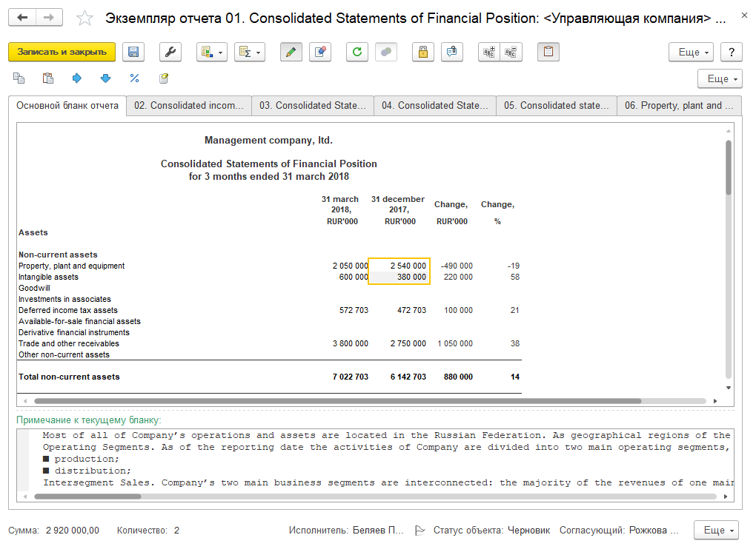
МСФО
Предлагаемая архитектура решения

Slide 52
Стратегическое планирование
Сбалансированная система показателей и
Управление инвестиционными проектами

Slide 53
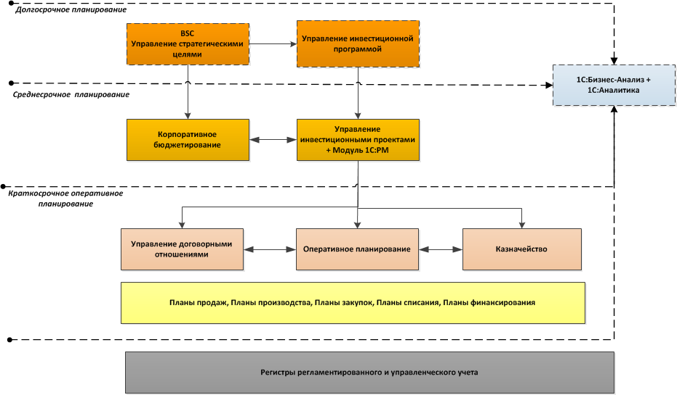
Уровни планирования
Схема взаимосвязи подсистем 1C:ERP.Управление холдингом

Slide 54
Подсистема BSC - Система сбалансированных показателей
«1С:Управление холдингом 8» включает комплекс средств информационной поддержки стратегического управления компанией в соответствии с концепцией Balanced Scorecard
Формулировка корпоративного видения стратегических целей предприятия
Разработка и увязка уровней иерархии целей и ключевых показателей процессов
Планирование и бюджетирование деятельности предприятия
Анализ, контроль выполнения, регулировка
Задачи подсистемы
1
  Функции для целеполагания по областям анализа
  Декомпозиция целей в иерархию ключевых показателей
  Распределение ответственности как за комплексные цели, так и отдельные KPI
  Использование KPI в качестве компонента бюджетной модели
  Персональные счетные карты и общая стратегическая карта целей для визуализации целей и декомпозиции KPI
BSC – Система сбалансированных показателей

Slide 55
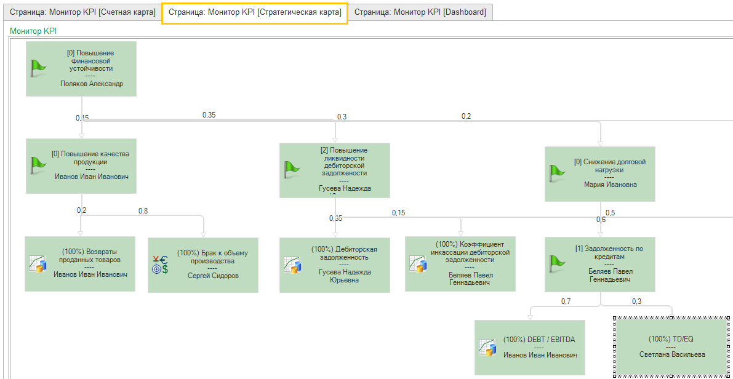
Подсистема BSC

Slide 56
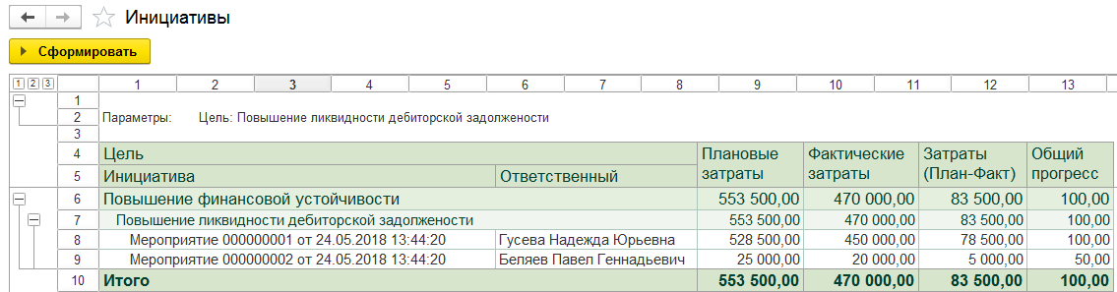
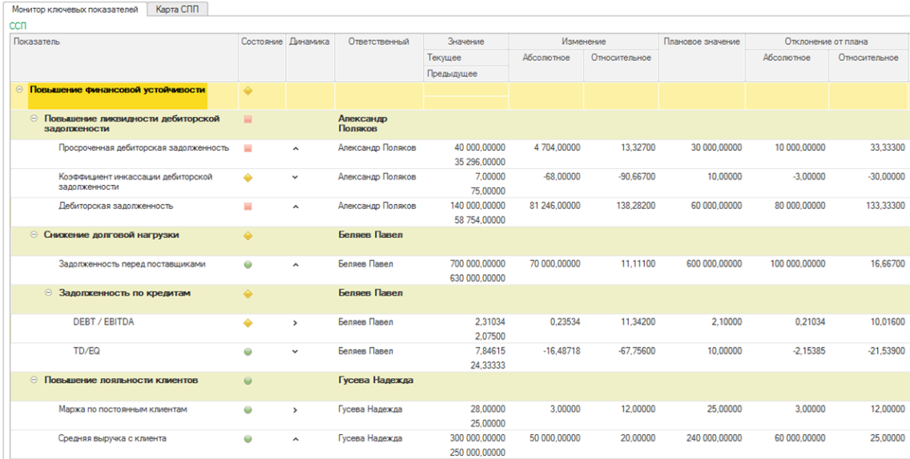


Подсистема BSC

Slide 57
Управление инвестиционными проектами
Подсистема включает управление жизненным циклом проекта от инвестиционной идеи до завершения проекта
Прединвестиционная фаза
Задачи подсистемы
Цели / задачи / WBS
Сроки и Стоимость
Денежные потоки
Доходы и расходы
Ресурсы, Ставка дисконтирования
КПЭ
Метод Борда
Комиссия
Критерии
Балы
Выбор альтернатив
Отобранные проекты
Собственные (чистая прибыль, амортиз. начисления)
Заемные (кредиты банков, облигации)
Привлеченные Акции, взносы в уставной фонд
Портфель проектов.
Проекты включены в инвестиционную программу
1
  Формирование и управление реестром проектов
  Определить критерии сравнения альтернативных проектов, провести их сравнительную экспертную оценку, включить в инвестиционную программу оптимальный портфель проектов.
  Расчет ключевых показателей эффективности проекта
  Определить декомпозицию этапов инвестиционных проектов, указать сроки и используемые ресурсы
  Автоматическая актуализация инвестиционных бюджетов и ключевых показателей проекта, в ходе реализации
1.
Инвестиционная заявка
Сравнение проектов по критериям
Назначение источников финансирования
Формирование инвестиционной программы
Инвестиционная фаза
Исполнение проекта
Актуализация бюджетов
Актуализация бюджетов и КПЭ
План - фактный анализ и отчетность
Оптимизация инвестиционной программы
2.
План-фактный анализ
Оптимизация инвестиционной программы
Выявление проблемы с исполнением и корректировка
Методика
Stage-Gate

Slide 58



Управление инвестиционными проектами

Slide 59


Управление инвестиционными проектами
Календарный срок проекта в разрезе основных бюджетов и ключевых показателей
Модуль «Управление инвестиционными проектами»
Модуль «Бюджетирование»

Slide 60

Управление инвестиционными проектами
Процесс актуализации

Slide 61
Корпоративное бюджетирование

Slide 62
Подсистема BSC
Эффект объединения подсистем BSC и бюджетирования
Функции управления | Подсистема «BSC» | Подсистема «Бюджетирование» | Эффект объединения
Планирование | Конкретизация стратегических целей | Распределение ресурсов компании на текущий период | План целей и ресурсов для их достижения в количественном выражении
Координация | Причинно-следственная связь KPI-подразделений и KPI-компании в целом | Жесткая связь бюджетов ЦФО и бюджетов компании | Взаимосвязанные планы показателей по подразделениям и компании в целом
Мотивация и контроль | Достижение целевых значений KPI подразделением | Экономия бюджетов по ЦФО | Достижение целевых значений KPI центрами ответственности при экономии бюджетов

Slide 63
Бюджетирование
Подход к автоматизации
Подсистема «Корпоративное бюджетирование» позволяет реализовать весь регламент процесса бюджетирования в рамках единой корпоративной системы автоматизации.
Задачи подсистемы
1
  Управление финансовой структурой
  Построение персональной бюджетной модели
  Ввод и моделирование данных
  Управление бюджетным регламентом
  Управление коммуникациями участниками бюджетного процесса
  Многомерный анализ данных
Процесс управления денежными средствами

Slide 64

Бюджетирование.
Уровни информационных потоков

Slide 65
Бюджетирование
Предлагаемая архитектура решения
Единая система позволит связывать между собой все уровни информации и модули, формируя автоматизированный регламент бюджетирования в рамках системы 1С:Управление холдингом
Модуль «Управление финансовой структурой»
Уровень 1
Финансовая структура группы
Модуль «Управление бюджетной структурой»
Модуль «Управление процессом бюджетирования»
Уровень 2
Бюджетная структура группы
Модуль «Управление нормативно-справочной информацией»
Уровень 3
Бюджетные аналитики
Модуль «Бизнес-анализ»
Комплекты аналитической отчетности, инструменты сценарного анализа
Модуль «Интеграция с ВИБ»
Уровень 4
Источники данных

Slide 66



Бюджетирование
Табличное представление бюджетных форм, с сочетанием финансовой логики

Slide 67


Бюджетирование
Табличное представление бюджетных форм
Бюджетная структура включает механизмы распределения затрат по выбранным базам распределения (объемы основных процессов, численность сотрудников, ФОТ, время работы техники и др.), с наглядной визуализацией результата распределения.

Slide 68


Бюджетирование
Табличное представление бюджетных форм

Slide 69



Бюджетирование
Управление процессом бюджетирования
Модуль «Управление процессом бюджетирования» позволяет отслеживать ход выполнения регламента бюджетирования, с формированием пробной сценарной отчётности

Slide 70


Бюджетирование
Управление процессом бюджетирования

Slide 71


Бюджетирование

Slide 72
Оперативное планирование
Бюджетный контроль
Оперативное планирование дополняет бюджетирование, реализуя функции резервирования и контроля конкретной операции
Бюджет движения
расходов
Бюджет движения
денежных средств
Бюджет движения
ресурсов
Бюджет лимит.
Бюджет лимит.
Бюджет лимит.
План
Резервирование бюджета
Резервирование бюджета
Резервирование бюджета
Резерв
Заявка на операцию
Заявка на операцию
Заявка на операцию
Отражение факта
Отражение факта
Отражение факта
Факт

Slide 73
Корпоративное казначейство

Slide 74
Корпоративное казначейство
Подсистема «Корпоративное казначейство» обеспечивает автоматизацию процессов финансового планирования, лимитирования расходов, распределения ответственности и сбора фактических данных
Задачи подсистемы
Формирование заявок на операции по графикам коммерческих и финансовых договоров
Оперативный контроль и согласование платежей, в соответствии с логикой бюджетного контроля
Построение сводного платежного календаря компании, с возможность использовать прогноз ликвидности, моделируя, как различные операции отразятся на будущих остатках денежных средств
Инструменты управления ликвидностью
Инструменты валютного контроля,
Инструменты управления кредитными, валютными и процентами рисками

Slide 75
Казначейство и управление договорами
Предлагаемая архитектура решения
В рамках построения единой системы автоматизации предлагается интегрировать подсистему
Корпоративное казначейство с модулем Бюджетирование и модулем Управление договорами

Slide 76
Казначейство и управление договорами
Финансовый договор
Версия соглашения инструмента
Финансовые договора с видом:
Привлечение средств
Заем полученный
Кредит
Овердрафт
Размещение средств
Заем выданный
Депозит
Мин. неснижаемый остаток
Обеспечение
Аккредитив выданный
Гарантия выданная
Залоги и поручительства
Производные финансовые инструменты
Анализ рынка
и заключение
договора
Вид соглашения, вид инструмента, страхование, обеспечение, ковенанты
Индивидуальные параметры инструмента, график расчетов
Исполнение
Управление графиками расчетов и просроченными платежами
Исполнение финансовых договоров
Исполнение расчетов
Анализ
Анализ графиков расчетов
Анализ исполнения
Отчеты по финансовым инструментам
Управление отклонениями
Перенастройка инструмента
Смена / Отказ от финансового инструмента
Претензионно-исковая работа

Slide 77



Казначейство и управление договорами

Slide 78
Казначейство и управление договорами
Предлагаемая архитектура решения
Договор с поставщиком
Исполнение коммерческого договора
Коммерческие договора с видом:
С поставщиком
С покупателем
С комитентом на продажу
С комиссионером на продажу
С комитентом на закупку
С комиссионером на закупку
Импорт
Лизинг полученный
Расчетно-кассовое обслуживание
Формирование заказов поставщикам
Условия расчетов
Заявка на операцию (БДДС)
График по договору
Платежное поручение
Заказ поставщику
корректировка
Списание с расчетного счета
Поступление акты / накладные
Отражение фактических данных
Отражение фактических данных

Slide 79



Казначейство и управление договорами

Slide 80
Корпоративное казначейство
Подсистема обеспечивает автоматическое формирование заявок на операции по графикам коммерческих и финансовых договоров
Ручное формирование резервов и заявок
Условия оплаты
График платежей
Настройки периодических операций
Резервирование бюджета,
Заявки на платеж
Утвержденный
договор
Универсальный процесс

Slide 81

Корпоративное казначейство

Slide 82

Корпоративное казначейство

Slide 83


Корпоративное казначейство

Slide 84
Бизнес-анализ

Slide 85

Сводные таблицы

Slide 86



1С-Аналитика
Интерфейс, упрощающий процесс быстрого построения аналитических отчетов
и интерактивного анализа данных "на лету"

Slide 87
Успешные проекты в горнодобывающей отрасли

Slide 88
Проектный опыт
ИСТОРИЯ ПРОЕКТОВ
2011 – несколько разрозненных систем учета + Excel
2011 - 2012 – внедрение ПП «1С:Горнодобывающая промышленность. Управление карьером 1.3»
Результаты проекта – автоматизация оперативного производственного учета, автоматизация расчета заработной платы
2014 – 2017 – внедрение АСД «Союзтехноком».
Два этапа: построение АСТП, построение MES. Интеграция с 1С:ГДП.
Результаты проекта – автоматизация управления горнотранспортным комплексом. Данные поступаю в систему автоматически.
2016 – 2018 – внедрение ТОИР
Результаты проекта – учет наработки и движения оборудования, узлов и агрегатов, шин, предиктивное планирование ППР. Управление и учет ремонтов осуществляется в онлайн режиме с помощью планшетов. Состояние узлов и агрегатов до и после оцифровано и визуализируется в оперативном режиме.
1С:Горнодобывающая промышленность. Управление карьером 1.3
АСУД «СОЮЗТЕХНОКОМ»
АСУД «УПРАВЛЕНИЕ РЕМОНТАМИ И ТЕХНИЧЕСКИМ ОБСЛУЖИВАНИЕМ ОБОРУДОВАНИЯ»

Slide 89



Проектный опыт
Оперативный, управленческий и регламентированный учет
на базе «1С:ERP Горнодобывающая промышленность 2»
Шахта «Костромовская»
Шахта «Чертинская-Коксовая»
ЦОФ «Беловская»
Цех сервиса и логистики
РЕЗУЛЬТАТЫ ПРОЕКТА
Отчётность по управленческому, бухгалтерскому и налоговому учету, в том числе «БЫСТРОЕ ЗАКРЫТИЕ МЕСЯЦА» в срок до 6 числа
Реализован оперативный учет производства, включая горные работы, перемещение, обогащение и отгрузку угля потребителю и его отражение в управленческом учете
Учет затрат по лавам и выработкам
Внедрение 1С:Документооборот и его интеграция с «1С:ERP Горнодобывающая промышленность 2»
Интеграция с ИС ПАО «ММК» в части НСИ, взаиморасчетов, казначейства, снабжения, электронного документооборота

Slide 90



Проектный опыт
Система многофункциональной безопасности шахт на базе «1С:Промышленная безопасность»
Автоматизация ламповой
Интеграция с системами АГК, АСУ ТП и СКД
Учет выдачи светильников, радиостанций и газоанализаторов
Учёт и обработка данных, получаемых из смежных автоматизированных систем безопасности
Отображение данных о содержании газов в графическом виде с наложением на карту выработок
Классификация событий в зависимости от степени опасности и приоритетности реакции
Автоматическое оповещение специалистов о достижении пороговых значений отслеживаемых параметров и запуск соответствующего режима работы
Рабочее место инспектора Ростехнадзора

Slide 91


Проектный опыт
Оперативный, управленческий и регламентированный учет
на базе «1С:ERP Горнодобывающая промышленность 2»
ООО «УЧАСТОК «КОКСОВЫЙ»
ПАО «ЦОФ «Березовская»
РЕЗУЛЬТАТЫ ПРОЕКТА
Управленческий, складской, бухгалтерский и налоговый учет
Кадровый учет и расчет сдельной и премиальной заработной платы на основании данных оперативного производственного учета
Произведена интеграция с ИС холдинга ПМХ
Оперативный учет поступления, перемещения и отгрузки угля и концентрата автомобильным и железнодорожным транспортом
Пакет оперативной производственной отчетности по горным работам, оборудованию, ГСМ и обогатительной фабрике
Реализован сквозной учет ГСМ по складам и оборудованию
Партионный учет добытого и поступающего сырья и формирование баланса угля на ЦОФ

Slide 92


Проектный опыт
Оперативный, управленческий и регламентированный учет
на базе «1С:ERP Горнодобывающая промышленность 2»
ООО «УЧАСТОК «КОКСОВЫЙ»
ПАО «ЦОФ «Березовская»
С помощью механизма регламентированных отчетов реализован баланс угля обогатительной фабрики
Интеграция с АСД «Союзтехноком» с возможностью формирования отчетов по АСД из 1С

Slide 93



Решения для горнодобывающей промышленности
Портал электронных пропусков
Связь с активными заказами на поставку в ERP позволяет выдавать большую часть пропусков автоматически
Мобильное приложение «Производственный учет»
Представление статистических данных по производственным показателям предприятий (шахт, обогатительных фабрик) ООО «РУК» менеджменту Компании на мобильных устройствах
Приложение «Расчет метановыделения»
Позволяет рассчитать объем метана, выделившегося при внезапном выбросе

Slide 94




Решения для горнодобывающей промышленности
VideoAI
«Умная» система наблюдения, например, для распознавания средств индивидуальной защиты
Система предиктивного обслуживания оборудования
Использование максимального срока службы компонентов
Определение оптимального времени для замены
Предотвращение незапланированных простоев
Система навигации БПЛА без GPS
Система на основе компьютерного зрения позволяет ориентироваться под землей

Slide 95
www.1c-mining.ru
company@sinergo.ru
+7 (3843) 322-101

